Slide 1
Тема 4: Създаване и публикуване на информация в интернет
Проблеми при развиване на дигитални компетентности в обучението по информационни технологии и възможности за преодоляването им в първи гимназиален етап
ЕЛИЗА СТЕФАНОВА • МИРОСЛАВА НИКОЛОВА • ДАФИНКА МИТЕВА
ФИЛИП ПЕТРОВ • НИКОЛИНА НИКОЛОВА • ДИАНА ПЕТРОВА

Slide 2
Урок 4.1.
Урок 4.2.
Урок 4.3.
Специализирани софтуерни средства за създаване на уеб сайтове
Проектиране на статичен уеб сайт
Създаване на структура, визуален дизайн и навигационна система на сайт
Уроци 4.4.
Създаване и интегриране на компонентите на уеб сайт (4 урока)
Урок 4.5.
Публикуване на уеб сайт в интернет

Slide 3
Основни етапи при създаване на уебсайт
Планиране и проектиране
Разработване
Тестване
Публикуване и популяризиране
Поддръжка

Slide 4
4.1. Специализирани софтуерни средства за създаване на уеб сайтове
• Какво е уеб сайт
• Кои са начините и софтуерните средства за разработване на уеб сайт
• Какво е HTML
• Каква е разликата между сайтове със статично и с динамично съдържание

Slide 5
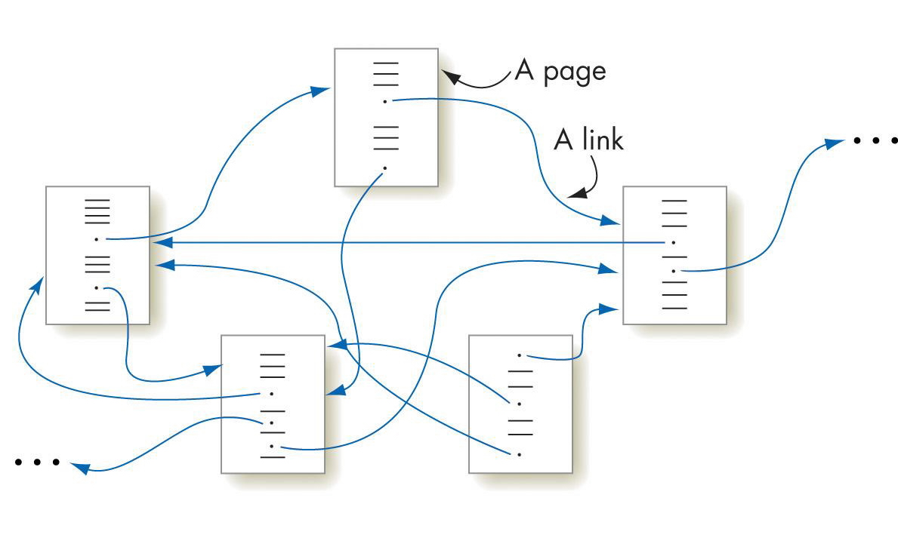
Нови понятия
Понятия | Описание
Уеб сайт | Съвкупност от тематично свързани помежду си уеб страници в интернет, достъпни чрез уникален общ уеб адрес

Slide 6
Проблемна ситуация - 1
Notes:
В тази тема всички работят по една и съща тема, но всеки прави самостоятелно сайт или в група по двама

Slide 7
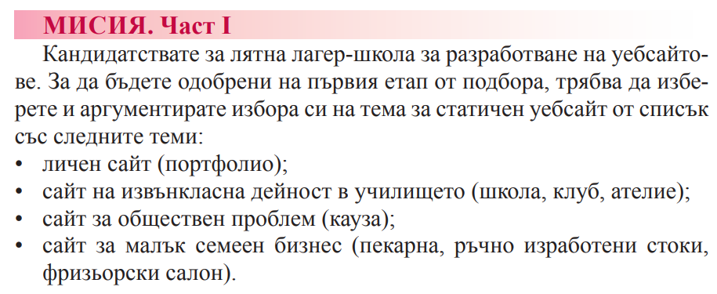
Проблемна ситуация - 2
Notes:
В тази тема всички работят по една и съща тема, но всеки прави самостоятелно сайт или в група по двама

Slide 8
Типове сайтове
Статичен сайт
Динамичен сайт
Изграден е от страници (html файлове) и всяка промяна в съдържанието се прави ръчно във файловете
Примери:
личен сайт
сайт на малка фирма
Може да обработва действията на потребителя (например въвеждане на потребителско име и парола и зареждане на профил) и автоматично да генерира различно съдържание на страницата. Това се постига чрез използване на системи за управление на съдържание и езици за програмиране, като PHP, ASP.Net, JSP и др.
Примери:
електронни магазини
сайтове за резервации
социални мрежи
търсачки

Slide 9
Онлайн конструктори
Английски език
Български език
Wix: https://www.wix.com/
Weebly: https://www.weebly.com/
Webnode: https://us.webnode.com/
Google Sites: https://sites.google.com
Alle: https://alle.bg/
Google Sites: https://sites.google.com
Notes:
Езикът е за интерфейса
Задание:
Да прегледат предоставените връзки и да споделят кой според тях е по-добре да използват със своите ученици.
От тук нататък да работят по него.
Да вземат решение дали ще ползват готов шаблон (ако учениците са начинаещи) или сами ще разработват шаблон (ако вече имат опит)

Slide 10
Редактори за създаване на сайтове
Текстови
Визуални
Visual Studio Code
Notepad++
Brackets
CoffeeCup
Google Web Designer
KompoZer
SeaMonkey

Slide 11
Системи за управление на съдържание
Предназначени са за професионално създаване на сайтове
Предлагат и възможност за лесна и бърза промяна на съдържанието през графичен интерфейс
Примери:
WordPress (https://wordpress.com/)
Joomla (https://www.joomla.org/)
Drupal (https://www.drupal.org/)
BootStrap (https://getbootstrap.com/)

Slide 12
4.2. Проектиране на статичен уеб сайт
• Кои са основните етапи в разработването на уеб сайт
• Как да определяте целева група на уеб сайт
• Как да проектирате уеб сайт по зададена тема

Slide 13
Нови понятия
Понятия | Описание
Карта на сайт | Визуално или текстово представяне на съдържанието на уеб сайт, коeто позволява по-лесното намиране на конкретна информация в сайта
Достъпност | Представяне на информацията в сайт така, че всички потребители (включително тези със специфични потребности) да имат равен достъп до нея независимо от устройството, с което я разглеждат

Slide 14
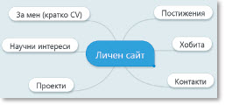
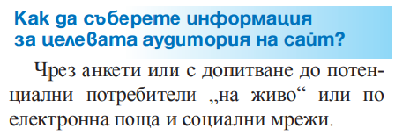
Проектиране
Цел
информативна
рекламна
за забавление
популяризиране на кауза
…
Тема и подтеми
Целева група
за кого е предназначен
какви характеристики имат потенциалните потребители
Notes:
- Брейнсторминг – да се регистрират в Mindmeister

Slide 15
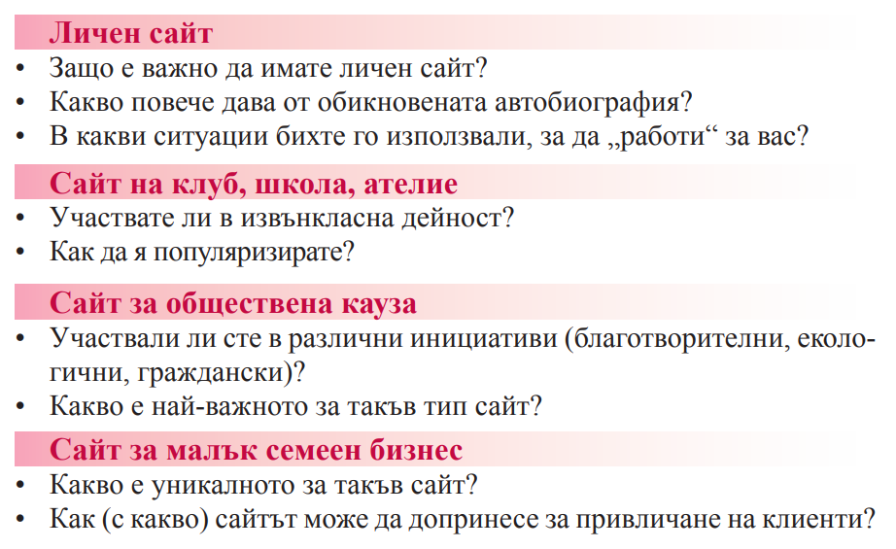
Преди да започнем…

Slide 16
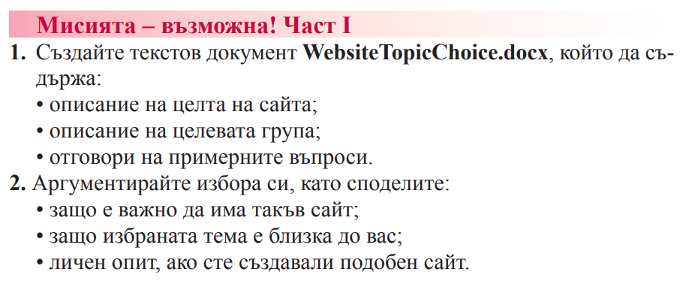
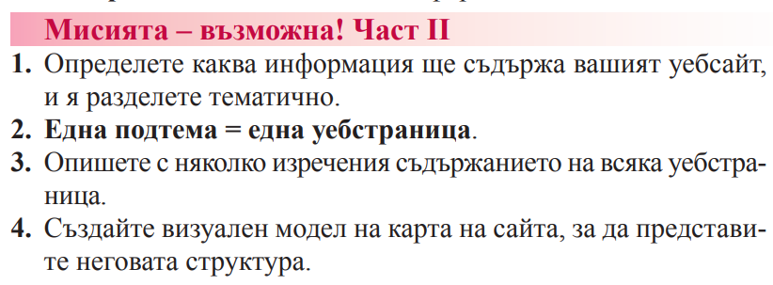
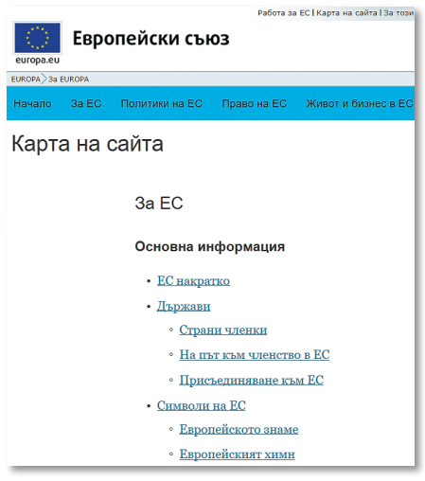
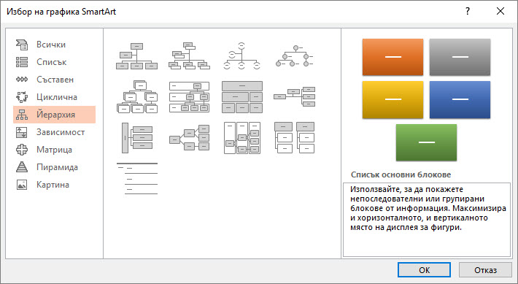
Предварителна подготовка
Notes:
Направете карта на сайта си с помощта на SmartArt инструментите в MS Word

Slide 17
4.3. Създаване на структура, визуален дизайн и навигационна система на сайт
• Кои са елементите на структурата на уеб сайт
• Как да създавате структура на сайт със специализиран софтуер
• Кои са елементите на визуалния дизайн на сайт
• Как да подготвяте изображения, звукова и видео информация за публикуване в интернет
• Как да спазвате правните и етичните норми при създаване и обработване на изображения и публикуването им в интернет
Notes:
Урокът е от старите УП

Slide 18
Нови понятия
Понятия | Описание
Начална страница | Първата страница, която се зарежда при написване на адреса на уеб сайта в адресната лента на браузъра
Вътрешна страница | Една от логически свързаните в уеб сайта страници
Хипервръзки | Текст или изображения в уеб страница, които препращат потребителя към част от същата уеб страница, друга уеб страница или уеб сайт
Навигационна система | Система от хипервръзки, чрез които потребителят разглежда уеб страниците в уеб сайт
Бутон | Графичен елемент, който предизвиква действие при възникнало събитие, като натиск или избор на елемента от потребителя.
Банер | Текст, изображение или анимация в уеб страница с рекламна цел

Slide 19
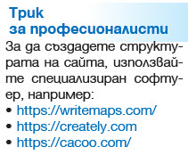
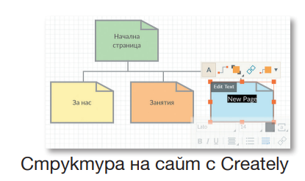
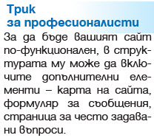
Елементи на структурата на сайт
Начална страница
Вътрешни страници

Slide 20
Визуален дизайн
Съчетаване на цветовете, избор на шрифтове и подреждане на елементите на страниците на сайта:
заглавия (подтемите в сайта)
основен текст
графични елементи (лого, банери, изображения, графични форми, икони)
навигационна система (основно меню с хипервръзки към отделните страници на сайта)
слайдери и галерии със снимки, бутони за извършване на различни действия.

Slide 21
Трикове за професионалисти
Съобразете визуалния дизайн с целта и аудиторията на сайта
Визуалният дизайн трябва да е единен за всички страници
Използвайте психология на цветовете, за да подберете най-подходящата цветова комбинация за вашия сайт - goo.gl/S3Ds2o

Slide 22
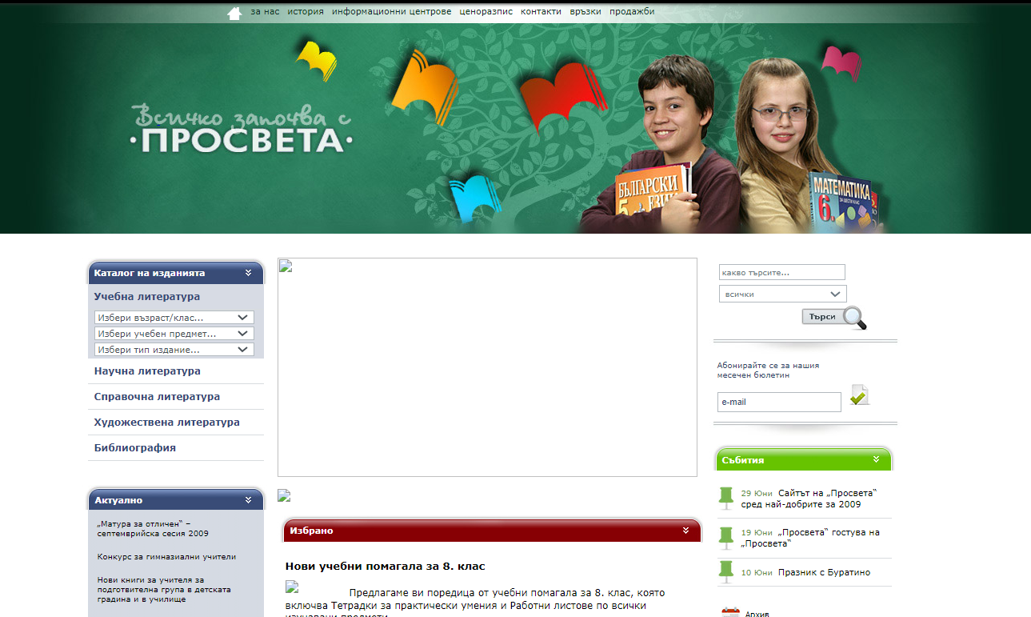
Любопитно
Как е изглеждал даден сайт през годините - http://web.archive.org/
17 август 2009 г.
31 юли 2013 г.
14 февруари 2024 г.

Slide 23
4.4.1. Създаване и интегриране на компонентите на уебсайт – структура и меню
Как да създавате начална и вътрешни страници на сайт чрез специализиран софтуер
Как да изградите структурата на сайт

Slide 24
Ръководство за създаване на уеб сайт
Notes:
Онлайн конструкторите за създаване на сайтове са подходящи за начинаещи уеб дизайнери, защото предлагат голямо разнообразие от тематични категории с готови безплатни шаблони (templates или themes) с конкретна структура на сайта, навигационна схема и визуален дизайн. За да пригодите готов шаблон за темата на вашия сайт, трябва да редактирате структурата му, навигационната и цветовата схема, както и да замените елементите на страниците с вашите елементи – заглавия, текст, изображения, виде

Slide 25
Работа с онлайн конструктор
Регистрация на профил/потребител
Влизане в платформата на конструктора
Създай нов уебсайт/ Create New Site
Създаване на страници
Добавяне на елементи със всяка страница
текст – заглавия, подзаглавия, основен текст
изображения
графични елементи
мултимедийни елементи

Slide 26
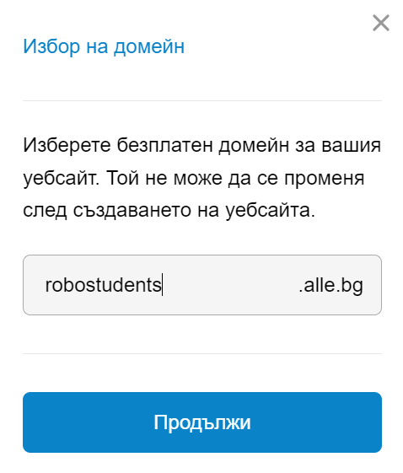
Избор на име (домейн) на сайта
Адресът на сайта трябва:
да е кратък и запомнящ се
да съдържа ключова дума, свързана с основната цел на сайта, или абревиатура на институция, име на компания
да няма тирета

Slide 27
Трик за професионалисти - Wix
При запазване на сайт в Wix в адреса му се изпозлва имейл адреса, с който сте се регистрирали (адреса на потребителя)
Затова създайте предварително имейл адрес с името на школата, за да бъде хубав адресът на сайта

Slide 28
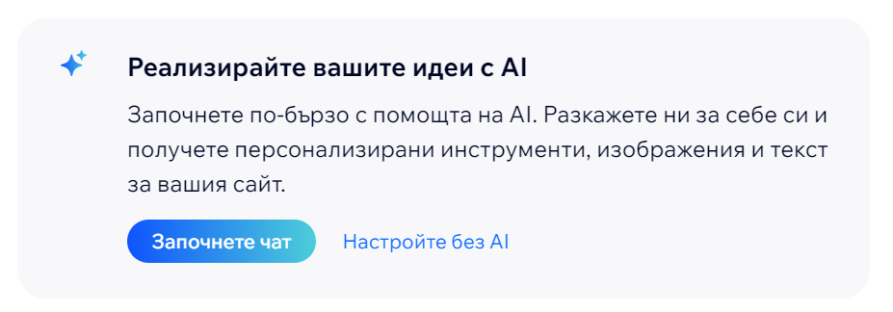
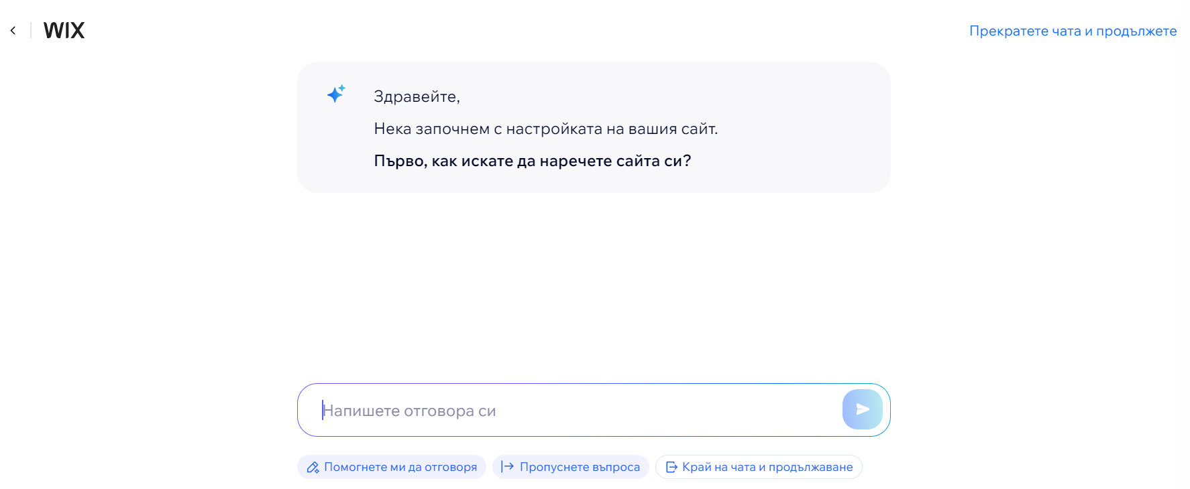
Изкуственият интелект на помощ - Wix

Slide 29
Резултатът
wix.com

Slide 30
4.4.2. Създаване и интегриране на компонентите на уебсайт – структура, стил и форматиране на текст
Как да пишете и форматирате текстове за вашия сайт чрез онлайн конструктор за създаване на уебсайтове

Slide 31
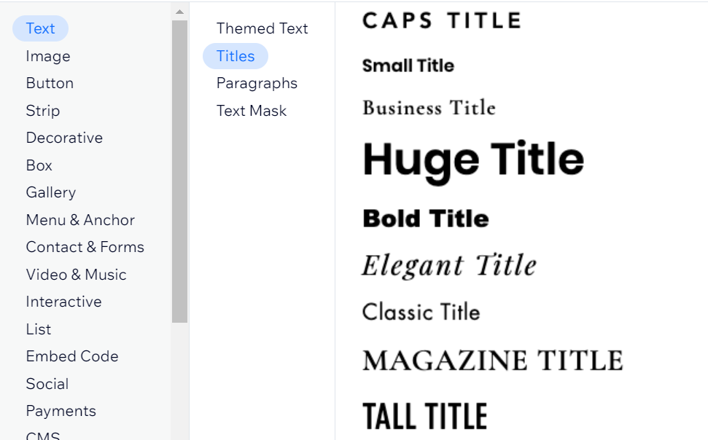
Проблемна ситуация
Използвайте възможностите на генеративния ИИ
Ключови думи
Критично оценяване на генерирания текст
Проучете какво прави копирайтърът (copywriter)
Използвайте визуалната йерархия

Slide 32
Съвети за професионалисти – 1
Начална страница
Избягвайте:
възторжени приветствия
сложни словесни конструкции и дълги изречения
неструктуриран текст
излишна информация
многократно повторение на ключови думи
Използвайте:
текст, съобразен с вашата целева аудитория
убедителен текст, описващ целта на сайта
призив, предизвикващ действие
Страница За нас
Своеобразна онлайн визитка
Препоръчително е в нея да напишете информация:
за компанията, институцията (кога е създадена, основна дейност, партньори) или услугата, която предлагате
за вашия екип – опишете уменията на хората, които работят в компанията
защо потребителите да изберат вас – какво повече предлагате от вашите конкуренти

Slide 33
Съвети за професионалисти – 2
Заглавието на сайта да съдържа ключова дума, описваща темата на сайта
Използвайте кратки и ясни заглавия и подзаглавия
Създайте уникален ваш текст, а не копирайте от други сайтове
Избягвайте дълги изречения и сложни думи
Проверявайте текста за стилови, правописни и пунктуационни грешки

Slide 34
Съвети за професионалисти – 2
Форматиране на текст
Шрифтът трябва да е съобразен с темата на сайта и целевата аудитория
Заглавията може да са с декоративен шрифт
Основният текст трябва да бъде с лесен за четене шрифт (например Arial, Helvetica) и с размер поне 12 px
Акцентирайте на дума или фраза чрез използването на различен стил, шрифт или цвят и използвайте едно и също акцентиране на всички страници
Форматирайте текста, така че да има контраст между него и фона на страницата

Slide 35
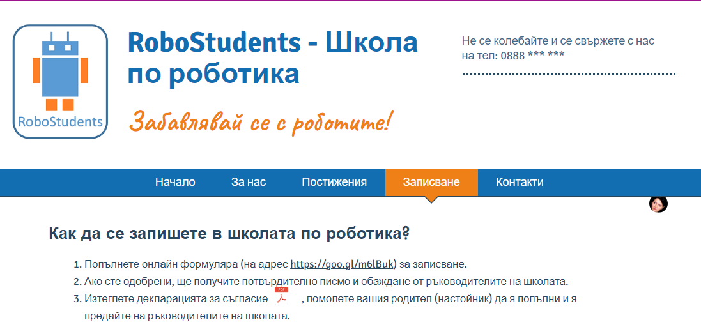
Резултат
wix.com

Slide 36
4.4.3. Създаване и интегриране на компонентите на уебсайт – подбор на изображения и обработка, външни обекти
Как да добавите изображения и външни обекти в сайт чрез онлайн конструктор за създаване на уебсайтове

Slide 37
Проблемна ситуация

Slide 38
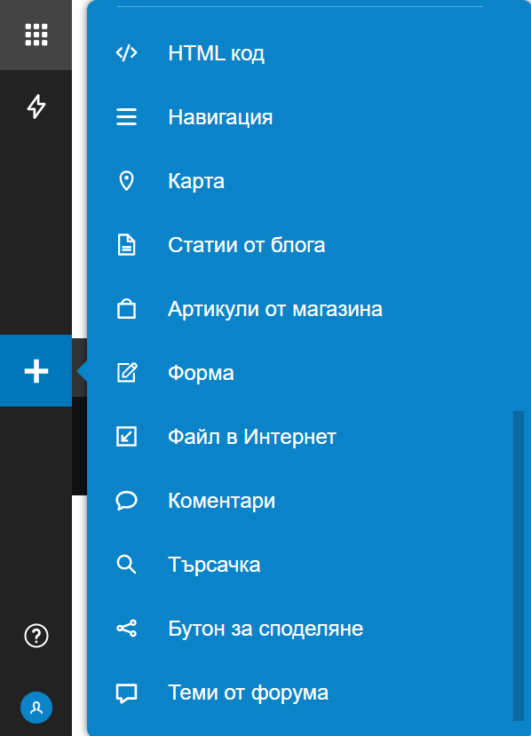
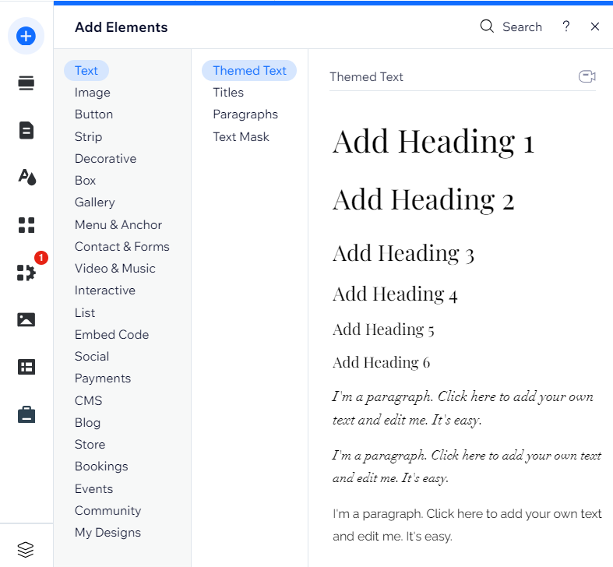
Добавяне на изображения, външни обекти
alle.bg
wix.com

Slide 39
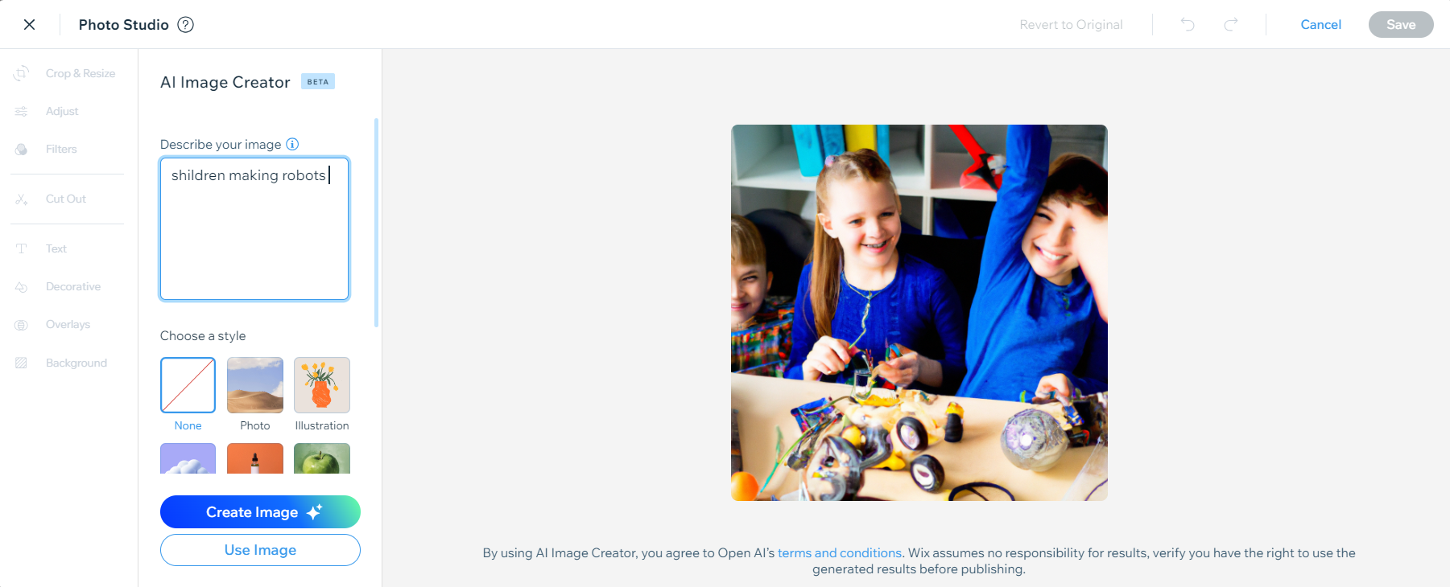
Wix - AI Image Creator

Slide 40
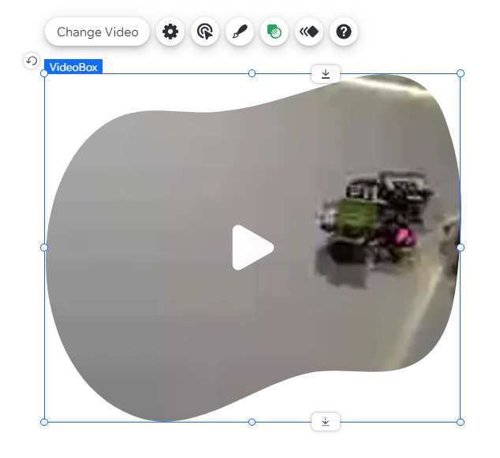
Обърнете внимание!
Някои от външните обекти трябва да бъдат предварително създадени и достъпни – онлайн формуляри, видеа и се добавят като се копира връзка към тях
Организирайте изображенията и файловете в папки и подпапки
Не прекалявайте с добавянето на много ефекти към обектите разностилното им оформление - Less is more
wix.com

Slide 41
4.4.4. Създаване и интегриране на компонентите на уебсайт – цялостно оформление, тестване
Как да създадете цялостно оформление на уебсайт
Как да тествате статичен уебсайт
Кои са основните принципи за оценяване на уебсайт

Slide 42
Проблемна ситуация

Slide 43
Трикове за професионалисти
Използвайте готови тематични шаблони с цялостно оформление
Може да модифицирате характеристиките на елементите им – размери, фон, шрифт, цвят, рамки и т.н.
Оформяйте общите елементи на сайта, като заглавна част, заглавия, навигационна система, хипервръзки, основно съдържание, изображения, фон, разположение на елементите, в един и същ стил за всички страници
Използвайте хармонични цветови схеми
https://paletton.com/
https://coolors.co/
https://www.pantone.com/

Slide 44
Тестване на уебсайт
Преглед:
на неговите функционалности на различни устройства и браузъри
на разположението на елементите
за хипервръзки към несъществуващи страници, сайтове или файлове
за страници от сайта без връзки към тях
за стилистични, граматични и правописни грешки

Slide 45
Оценяване на уеб сайт
Принципите за оценяване може да бъдат в няколко направления:
съдържание – полезна, актуална и вярна информация, стилово съобразена с темата на сайта и характеристиките на посетителите;
навигация – лесна за разпознаване и ползване, без неработещи хипервръзки, карта на сайта
визуален дизайн – единност, подходяща цветова схема, лесно четене и възприемане на информацията, баланс на елементите
техническо изпълнение – време за зареждане, съвместимост с различни браузъри и устройства, откриваемост в търсачки

Slide 46
4.5. Публикуване на уебсайт в интернет
Кои са стъпките за публикуване на уебсайт
Как да изберете домейн и уеб хостинг
Как да регистрирате сайт и да го публикувате
Каква отговорност носите за съдържанието в него

Slide 47
Нови понятия
Понятия | Описание
Домейн | Уникалното име, с което вашият уебсайт се вижда и достъпва в интернет
Уеб хостинг | Интернет услуга за съхранение и управление на достъпа до уебсайт
Уеб сървър | Приложна програма, която предоставя уебхостинг

Slide 48
Как да изберете домейн за вашия сайт?
Помислете към кого е насочен сайтът, за да се насочите към домейн от първо ниво (.bg, .edu или друг)
Изберете кратко име, лесно за запомняне
Използвайте дума, свързана със съдържанието
Проверете дали не е регистрирана търговска марка
Проверете дали не е използван в миналото с лоша репутация
Проверете дали е свободен

Slide 49
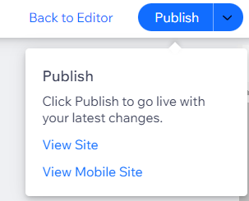
Публикуване на уебсайт
Онлайн конструктор
Домейнът се задава още в началото
Бутон Публикувай (Publish)
Oт локален компютър
Изберете фирма за хостинг
Изберете домейн. Хостинг сървърите предоставят възможност да проверите дали желаният от вас домейн е свободен. Ако е зает, ще ви предложат име, близко до това, което сте избрали
Изберете тип на абонамента
След заплащане ще получите потребителско име и парола за достъп.
Копирайте сайта на уеб сървъра
Маркирайте, че е публикуван

Slide 50
Методически бележки
Работа в екип
Много нетехнически умения (soft skills)

Slide 51
Предизвикателства и възможности
Предизвикателства
Възможности
Избор на интересна тема за уебсайт
Избор на онлайн конструктор
Технически умения
Усет за дизайн
Авторски права
Съгласие за публикуване на снимки с хора
Тема по избор на учениците
В зависимост от нивото на владеене на английски език
Alle.bg e с по-опростен интерфейс
Генериране на текстове, изображения, използване на свободно разпространяеми ресурси

Slide 52
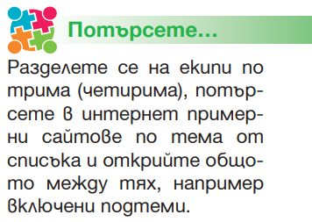
Работа в екип
Проектиране на сайт и Създаване на структура – в екипи по трима-четирима
Разработване на сайта – самостоятелно или в подекипи
Всеки екип представя сайта си
Notes:
Урок 2.1.1. История

Slide 53
Оценяване на постиженията
Тест
Работа в екип
Самооценка
Взаимно оценяване

Slide 54
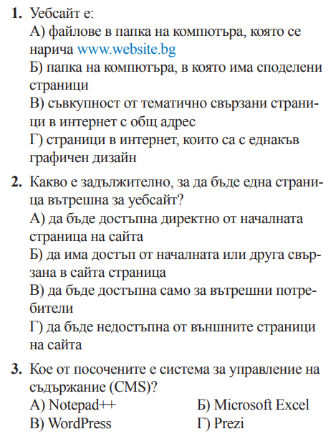
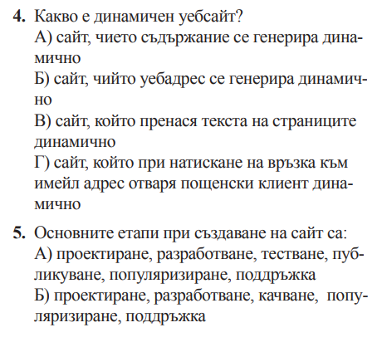
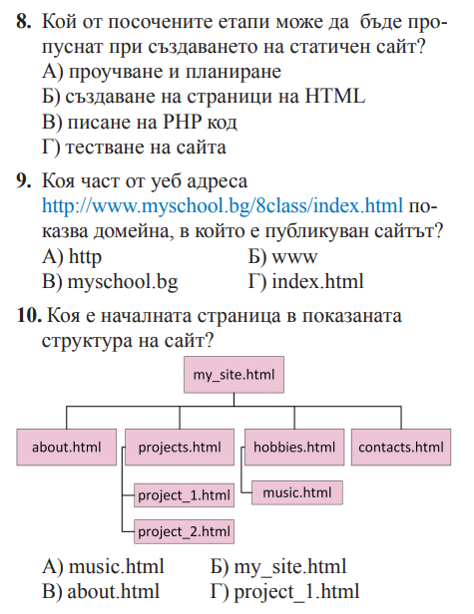
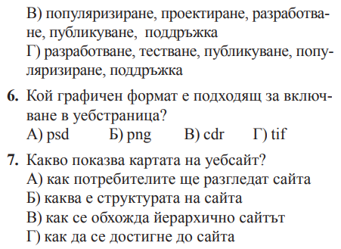
Тест за самооценка
Notes:
Може да го решите заедно или да се пробват сами

Slide 55
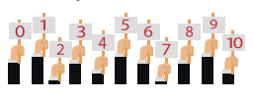
Представяне на сайта
Техническо изпълнение
индивидуални задачи на всеки от екипа
оценъчна карта
Представяне на екипа
аргументация
справяне с предизвикателства

Slide 56
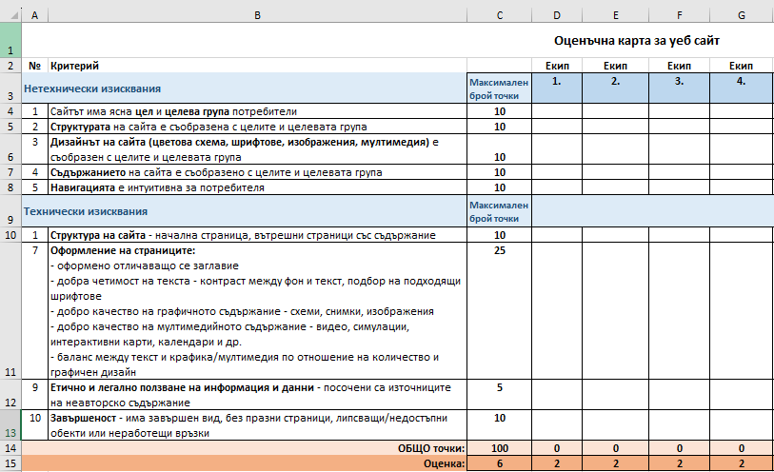
Примерна оценъчна карта

Slide 57
Готови ли сте за следващата тема?

